Slide 1
DEVELOPPEMENT MOBILE
THEME: MBOA CULTURE

Slide 2
PLAN DETAILLE
01
INTRODUCTION
02
CONCEPTION DETAILLE
MBOA CULTURE
ARCHITECTURE ET FONCTINNALITE PRINCIPALE
03
DFIS PASSIONANTS
04
CONCLUSION
05

Slide 3






INTRODUCTION
Bienvenue dans le monde captivant de Mboa Culture, une application mobile conçue pour explorer et préserver les richesses culturelles du Cameroun et de l'Afrique. Mboa Culture vous emmène dans un voyage interactif à travers les questions stimulantes de notre quizz, couvrant des aspects variés tels que la population, la culture, la gastronomie, la musique, et bien plus encore.
Découvrez les subtilités de l'organisation administrative au sein des ethnies, plongez dans la richesse musicale et explorez les délices de la gastronomie. Que vous soyez un fervent défenseur de la culture africaine ou simplement curieux d'en apprendre davantage, Mboa Culture offre une expérience engageante et divertissante.
Au fil de ce document, nous allons plonger dans la conception détaillée de l'application, explorer son architecture, ses fonctionnalités principales et les défis passionnants qu'elle propose. Préparez-vous à être immergé dans une aventure culturelle unique, où le savoir et le divertissement se rencontrent.

Slide 4
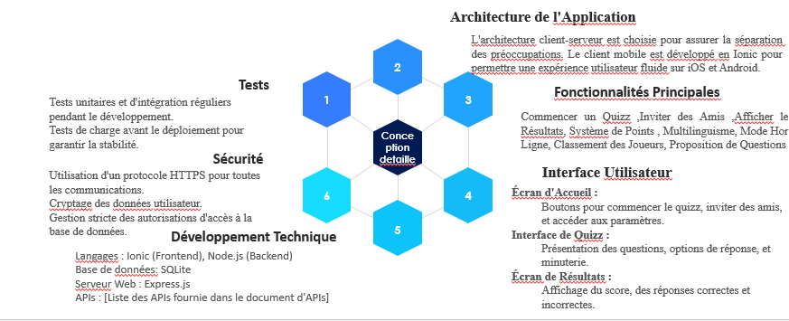
CONCEPTION DETAILLE
Une conception détaillée d'une application comme Mboa Culture implique plusieurs aspects, y compris l'architecture, l'interface utilisateur, la base de données, les fonctionnalités principales, la sécurité, et plus encore.

Slide 5
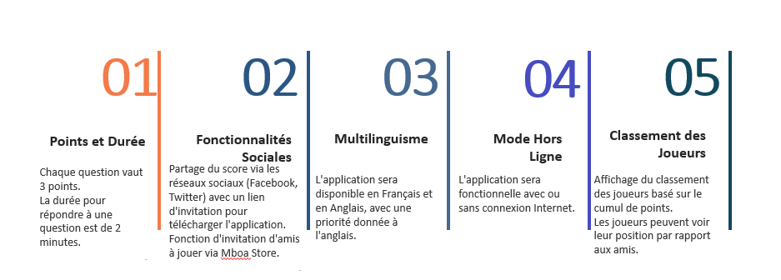
FONTIONNALITES PRINCIPALE
Comme differentes fonctionnalité nous avons:

Slide 6
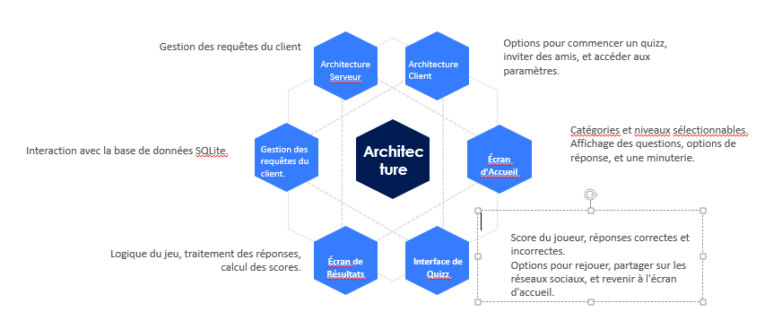
Architecture
L'architecture client-serveur est choisie pour assurer la séparation des préoccupations. Le client mobile est développé en Ionic pour permettre une expérience utilisateur fluide sur iOS et Android. Le serveur, construit en Node.js, gère les requêtes du client, communique avec la base de données SQLite, et fournit des données sous forme d'API RESTful

Slide 7
Défis Passionnants
1. Diversité des Questions
Le défi de maintenir une base de données riche en questions diverses, reflétant la grande variété des cultures camerounaises et africaines.
2. Engagement Continu
Encourager l'engagement continu des utilisateurs en proposant régulièrement de nouvelles questions, catégories et mises à jour du jeu.
3. Gestion des Catégories
Équilibrer la difficulté des questions dans chaque catégorie pour s'assurer que le quizz reste accessible aux utilisateurs de tous niveaux tout en offrant un défi aux joueurs expérimentés.
4. Sécurité et Confidentialité
La confidentialité des utilisateurs doit être une priorité absolue.
5. Promotion de la Culture Africaine
Un défi constant est de présenter la richesse et la diversité des cultures africaines de manière précise et respectueuse.
6. Accessibilité
Garantir que l'application reste accessible à un large public en optimisant son utilisation,

Slide 8
CONCLUSION

Slide 9
Merci pour votre aimable attention Question!!!!

